Slide 1


Autonomia Previdenciária Municipal
Audiência Pública – PEC 66/2023 – Comissão de Administração e Serviço Público
Câmara dos Deputados – 17/06/2025
André de Freitas Martins – Auditor Fiscal de Belo Horizonte e Conselheiro Administrativo do RPPS-BH
Presidente do SINFISCO-BH

Slide 2
Reforma de 2019: Foco no RGPS e na União
A Emenda Constitucional 103/2019 concentrou esforços no RGPS e no RPPS da União
Municípios não foram o foco central da reforma, ainda que algumas regras já foram aplicadas, como alíquota de contribuição
Regras aprovadas em 2019 foram direcionadas para perfil atuarial da União, que difere bastante do perfil presente nos municípios.

Slide 3
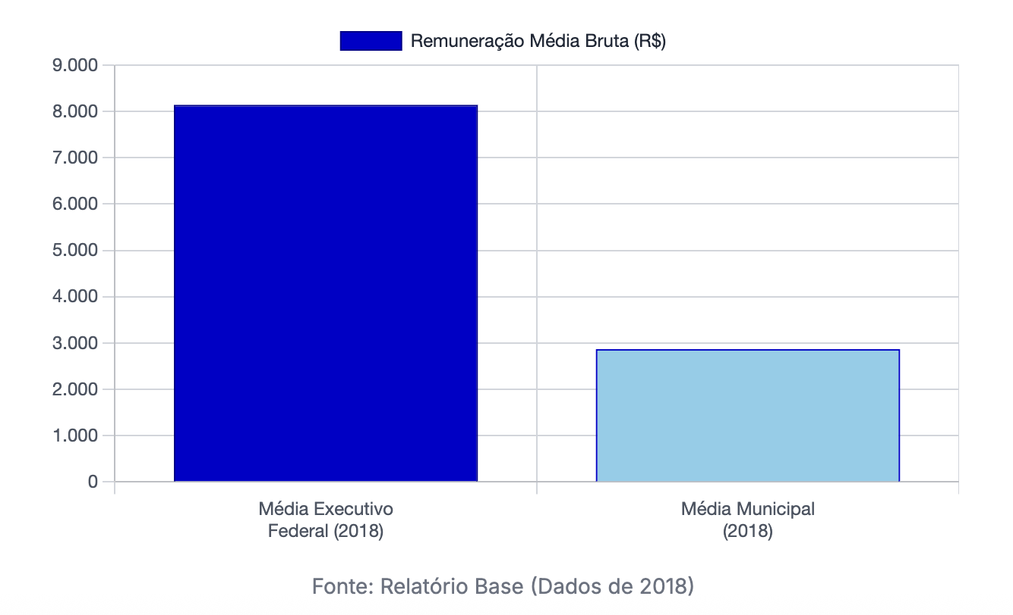
Perfis Muito Diferentes – União x BH
As diferenças estruturais e de perfil dos servidores são marcantes.
Indicador | União | Belo Horizonte
% Professores (ativos) | ~18% | >50%

Slide 4
Possíveis distorções que podem ocorrer
Regras para os municípios precisam ser adequadas à realidade desses entes. Por. Ex. alíquota de contribuição (14% vs. Progressiva)
Ex. Técnico de Enfermagem com remuneração de R$ 4.000
Na União, contribui com 12% (R$ 480) e no Município 14% (R$ 560)
Ao aplicar as regras de benefícios da Emenda 103/2019, a previdência dos municípios será mais pesada que da União.
Municípios não conseguem adotar alíquota progressiva por causa do perfil de servidores municipais.

Slide 5
Realidades Atuarialmente Distintas
Diversos municípios já fizeram reformas previdenciárias de acordo com sua realidade.
Fundos que já apresentam superávit atuarial
Joinville - R$ 25.185.124,60
Campinas – R$ 2.760.375.720,73
Manaus - R$ 196.630.526,53
Salvador - R$ 446.514.574,01
Jundiaí - R$ 732.385.739,41
Porto Alegre – R$ 627.365.921,75
Alta governança: adesão ao Pró-Gestão níveis II, III e IV
Aplicação das regras federais ignora essas conquistas e penaliza servidor sem justificativa

Slide 6
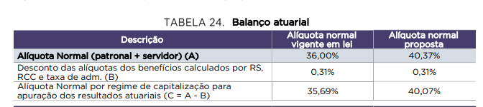
Caso Belo Horizonte
• Contribuição Patronal: 22% (sem alíquota duplicada)
• Déficit Atuarial (2022): R$ 90 milhões
• Projeção: com alíquota de 28%, déficit seria eliminado

Slide 7
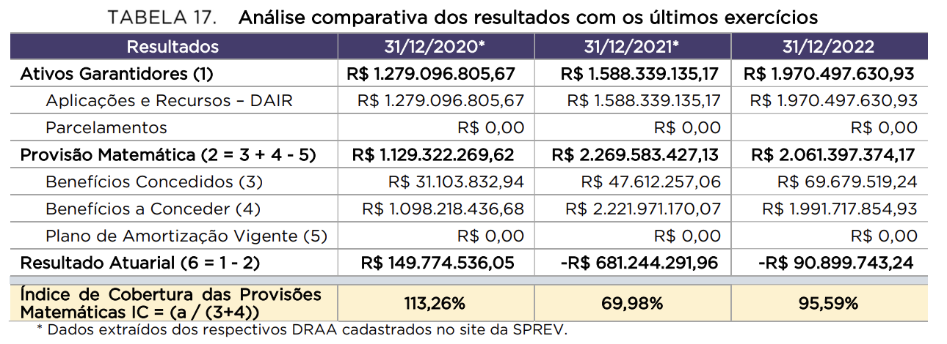
Caso Belo Horizonte
• Cálculo atuarial com grande variabilidade
• Período sem alteração de regras previdenciárias

Slide 8
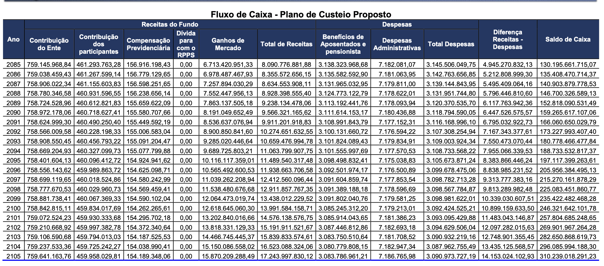
Caso Belo Horizonte
• Fluxo de Caixa previsto – Saldo positivo de 310 bilhões

Slide 9
Uma Dose Desnecessária de Remédio
• O remédio da União por ser veneno para os municípios
• Regras rígidas para realidades locais já equilibradas
• Risco de injustiças e sacrifício desnecessário

Slide 10
Emenda para os municípios - riscos
Art. 3 – Os municípios terão o prazo de 18 (dezoito) meses ...para, caso necessário, promoverem ajustes nas regras de eligibilidade, de cálculo e de reajustamento dos benefícios, desde que tais regras sejam assemelhadas às aplicáveis aos servidores públicos do regime próprio de previdência social da União e que contribuam efetivamente para o atingimento e a manutenção do equilíbrio financeiro e atuarial.
Prazo de 18 meses – Coincidência com período eleitoral.
Regras assemelhadas – massas de servidores diferentes. Doses iguais para problema com origens distintas.
Equilíbrio atuarial – enorme variabilidade se dados não estiverem tratados de forma correta.
Segregação de massas – fundo financeiro é sempre deficitário até extinção.

Slide 11
Conclusão
• Uniformizar cegamente ignora o pacto federativo.
• É preciso respeitar a diversidade dos municípios e os esforços locais.
• Autonomia com responsabilidade é o caminho.
Sugestões:
Municípios com nível Pró-Gestão e ISP: autonomia plena para definir previdência.
Prazo: mínimo de 36 meses.
Aplicação automática somente para entes com déficit atuarial elevado e recorrente.

